Slide 1
CHÀO MỪNG CÁC THẦY CÔ GIÁO ĐẾN DỰ GiỜ THĂM LỚP 1A3
TOÁN LỚP 1
GIÁO VIÊN:NGUYỄN THỊ LA

Slide 2
Ôn và khởi động

Slide 3
8
7
1
5
2
3
6
4
NGÔI SAO MAY MẮN
Lala

Slide 4
3 + 2 =?
Chúc mừng em có câu trả lời đúng
3 + 2 = 5
GO HOME

Slide 5
1 + 2 =?
Tốt lắm
1 + 2 =3
GO HOME

Slide 6
Chúc mừng em được ngôi sao may mắn!
Em được thưởng 1 chiếc kẹo nhé!
GO HOME

Slide 7
6 + 2 = ?
Chúc mừng em
6 + 2 = 8
GO HOME

Slide 8
Chúc mừng em được ngôi sao may mắn!
Em được thưởng 2 chiếc kẹo nhé!
GO HOME

Slide 9
8 + 1 =?
Hoàn toàn chính xác
8 + 1 = 9
GO HOME

Slide 10
3 + 4 = ?
Em trả lời đúng rồi!
3 + 4 = 7
GO HOME

Slide 12
Qua trò chơi cô thấy các em tích cực tham gia trò chơi rất vui, biết làm tính cộng nhanh bằng cách đếm thêm. Hôm nay Chúng ta tiếp tục học bài 10 Phép cộng trong phạm vi 10. Tiết 4 “Số 0 trong phép cộng”.

Slide 13
Thứ Ba ngày 12 tháng 11 năm 2024
Toán
Bài 10: Phép cộng trong phạm vi 10
Tiết 4: Số 0 trong phép cộng

Slide 15
4 + 0 = 4

Slide 16
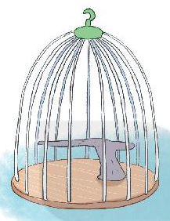
0 + 2 = 2

Slide 19
1. Tính nhẩm?
=
4
=
5
=
6
5
=
4
=
5
=
6
=
4
=
5
=
6

Slide 20
2. Số?
7
7
7
7

Slide 21
GIẢI LAO

Slide 22
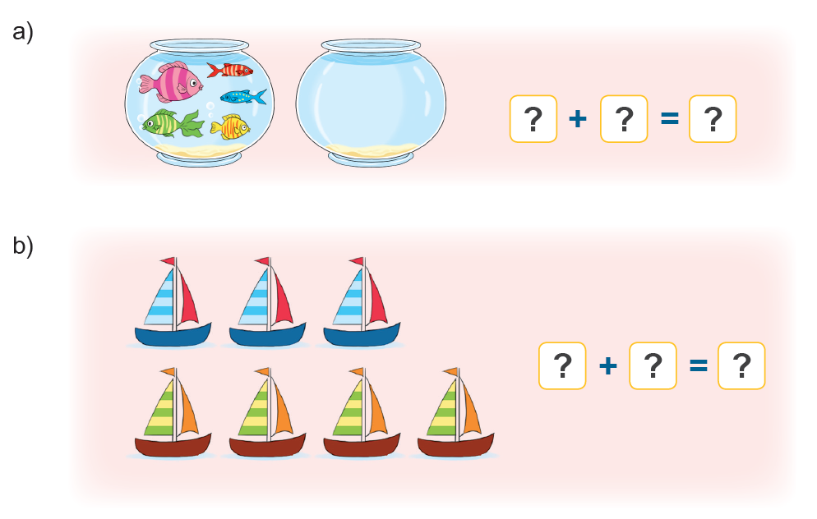
3. Số?

Slide 23
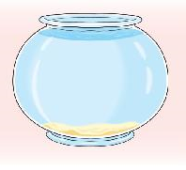
5
0
5

Slide 24
3
4
7

Slide 26
Thứ Ba ngày 12 tháng 11 năm 2024
Toán
Bài 10: Phép cộng trong phạm vi 10
Tiết 4: Số 0 trong phép cộng
Bài học hôm nay cho em biết thêm điều gì?

